Slide 1
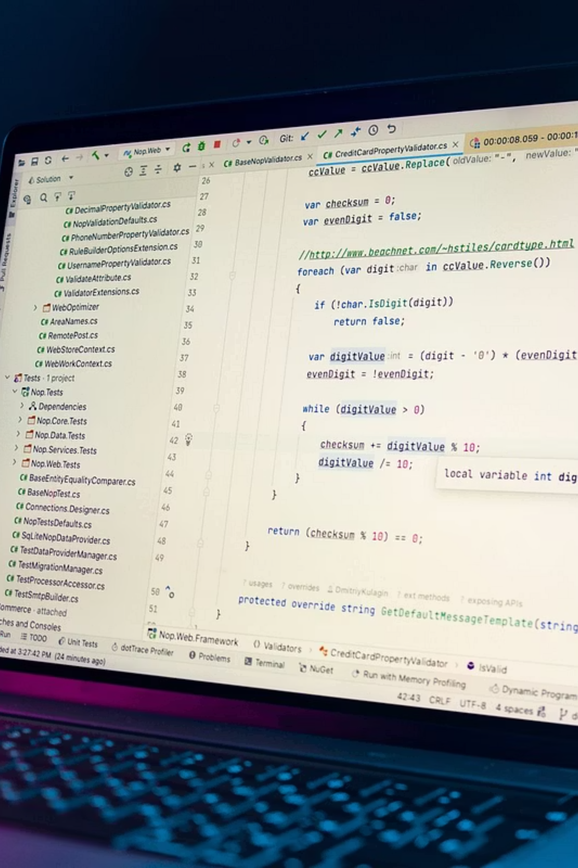
+Português
Gerenciador de Questões
Aplicação PHP MVC para professores criarem, organizarem e reutilizarem questões objetivas e dissertativas — com autenticação, upload de imagens e isolamento de dados por usuário.
PHP 7.4+
MYSQL
MVC
XAMPP

Slide 2




O Que É o +Português?
O +Português é um sistema web desenvolvido em PHP com arquitetura MVC, voltado para professores que precisam gerenciar bancos de questões de forma eficiente.
Criar questões
Organizar e filtrar
Reutilizar conteúdo
Objetivas e dissertativas com upload de imagens
Por tipo, status, gênero e subgênero
Cada usuário acessa apenas suas próprias questões

Slide 3
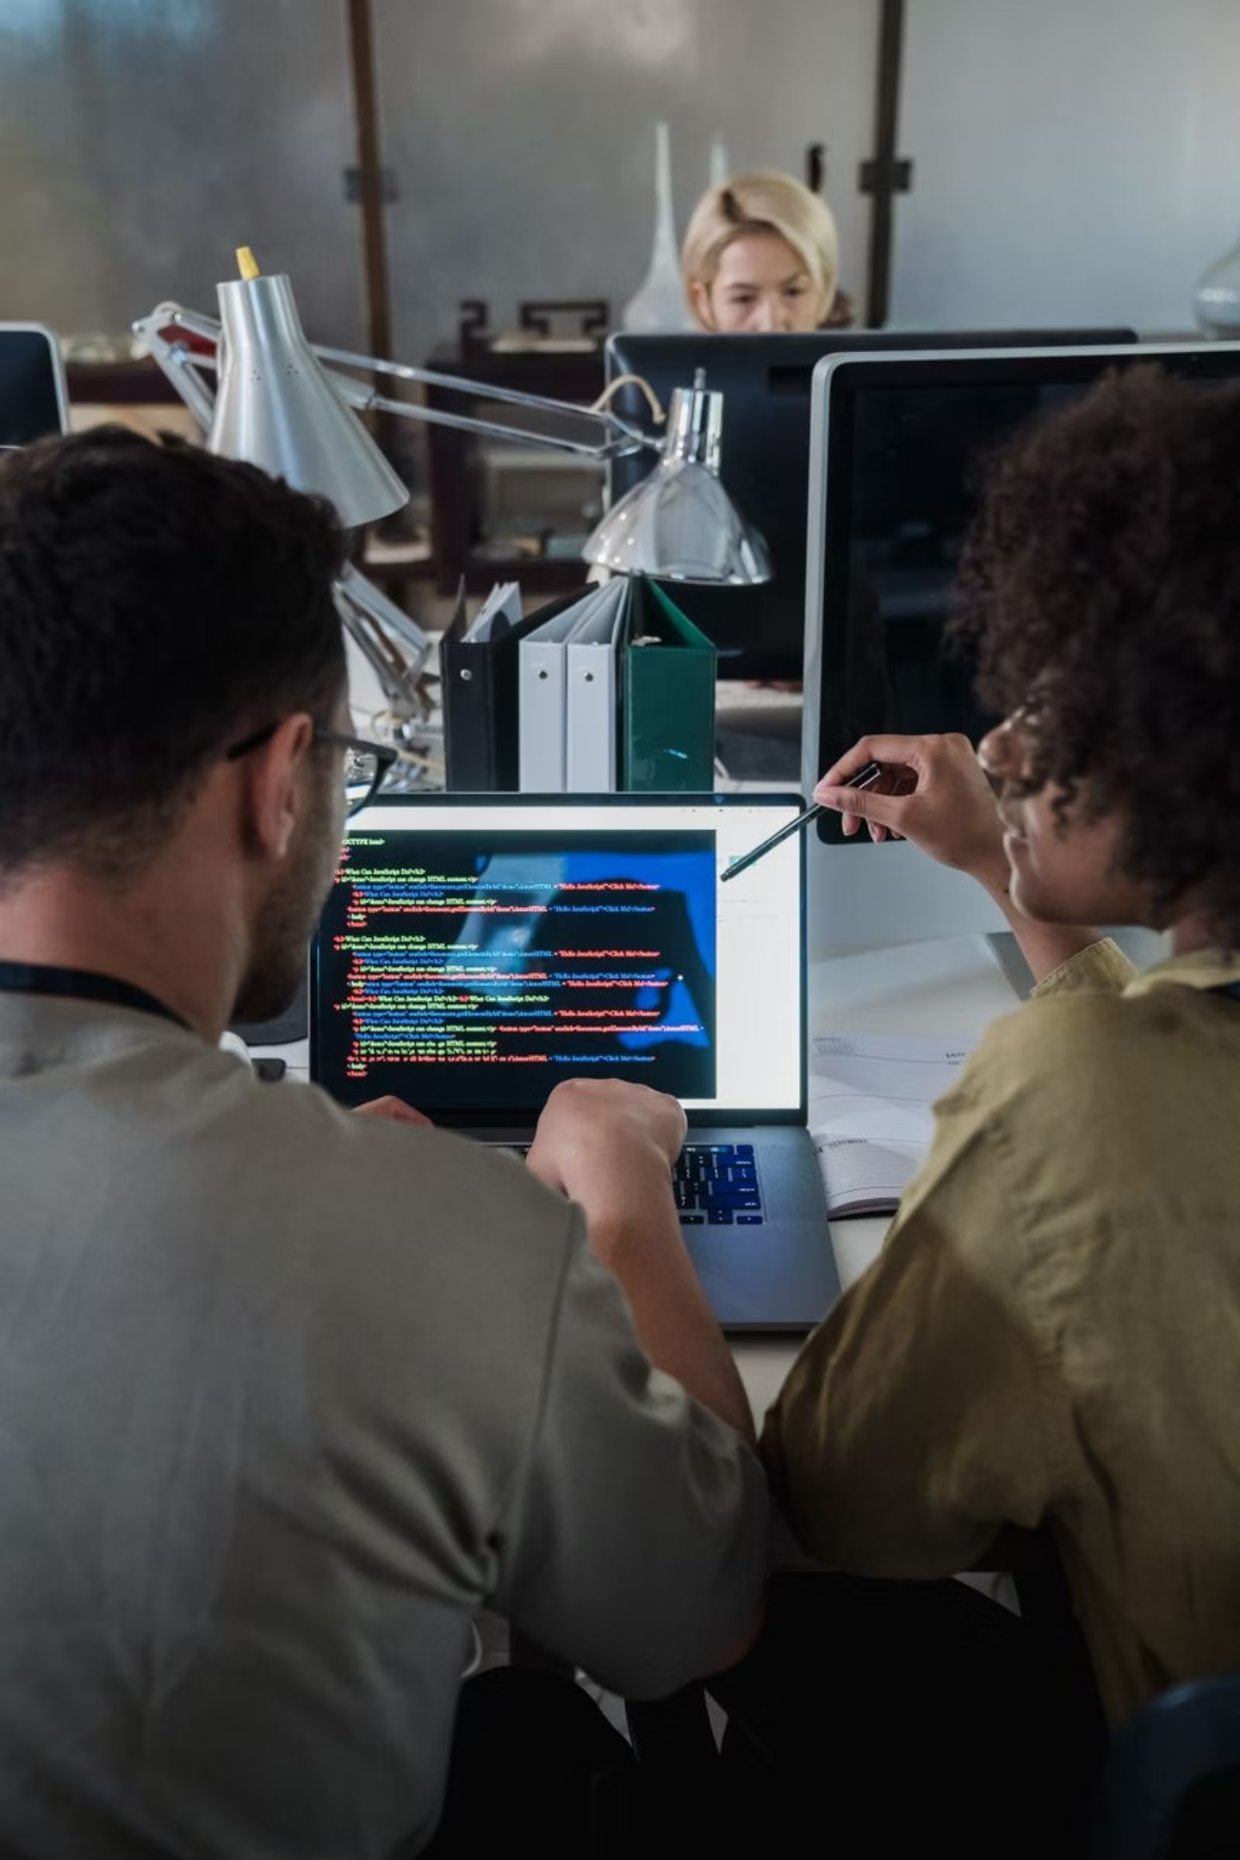
Por Que Este Projeto Importa?
🎓 Aprendizado Real
🔒 Segurança Aplicada
Projeto colaborativo com 7 contribuidores, 54 commits e 26 branches — simulando um ambiente de desenvolvimento profissional.
Senhas com password_hash, prepared statements e sessões com httponly e samesite=Lax.
📦 Arquitetura Sólida
API pública centralizada em api.php, separação clara de responsabilidades e isolamento de dados por usuário.

Slide 4




Stack Tecnológico
PHP 7.4+
MySQL / MariaDB
Backend com MySQLi OOP e prepared statements
Banco relacional com tabelas: usuarios, questoes e alternativas_objetivas
HTML, CSS, JS
XAMPP
Frontend vanilla sem frameworks — foco em fundamentos
Ambiente local com Apache e MySQL integrados

Slide 5
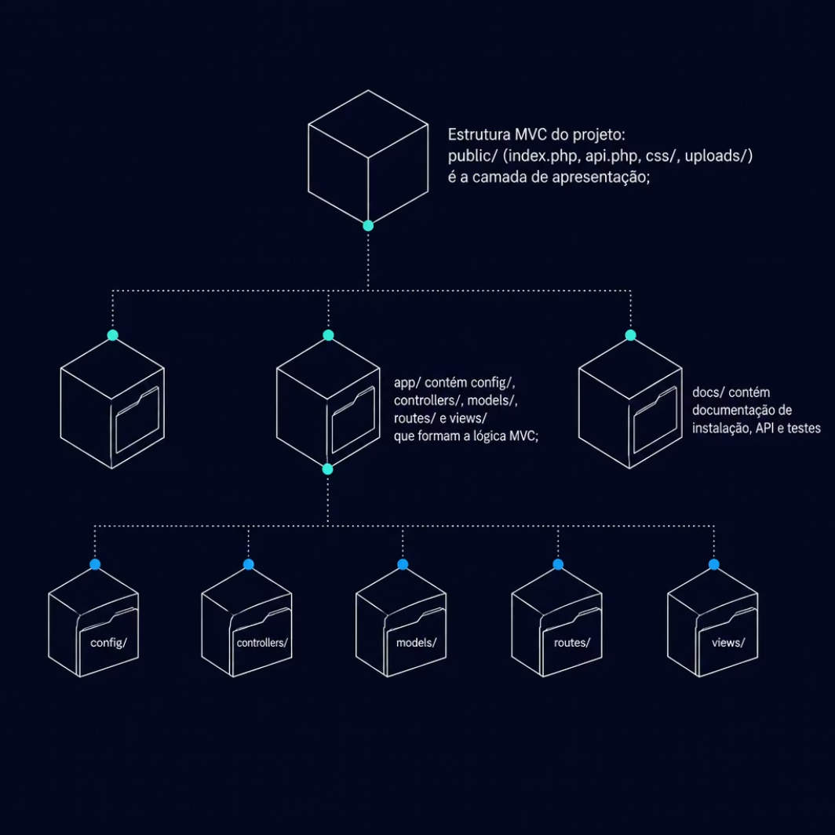
Estrutura do Projeto
Organização MVC
O projeto segue o padrão Model-View-Controller, separando claramente:
public/ — ponto de entrada e arquivos estáticos
app/controllers/ — lógica de negócio
app/models/ — acesso ao banco de dados
app/views/ — renderização HTML
app/routes/ — mapeamento de URLs

Slide 6




Funcionalidades Principais
🔐 Autenticação Completa
📝 CRUD de Questões
Cadastro, login e logout com sessões PHP seguras. Cookie configurado com httponly e samesite=Lax.
Criação, leitura, atualização e exclusão de questões objetivas e dissertativas com upload de imagens em public/uploads/.
🔍 Busca e Filtros
⚙️ Configurações de Perfil
Filtragem por tipo, status, gênero e subgênero. Cada usuário vê apenas as questões que criou (id_usuario_criador).
Página de configurações com atualização de perfil e alteração de senha.

Slide 7

API Pública
Toda a comunicação entre frontend e backend é centralizada em public/api.php. As requisições usam credentials: 'include' para manter a sessão ativa.
POST ?rota=login
GET ?rota=usuarios&acao=verificar_sessao
Base local: http://localhost/mais_portugues/public/api.php?rota=
GET ?rota=questoes&acao=listar
POST ?rota=questoes&acao=salvar
POST ?rota=questoes&acao=deletar

Slide 8
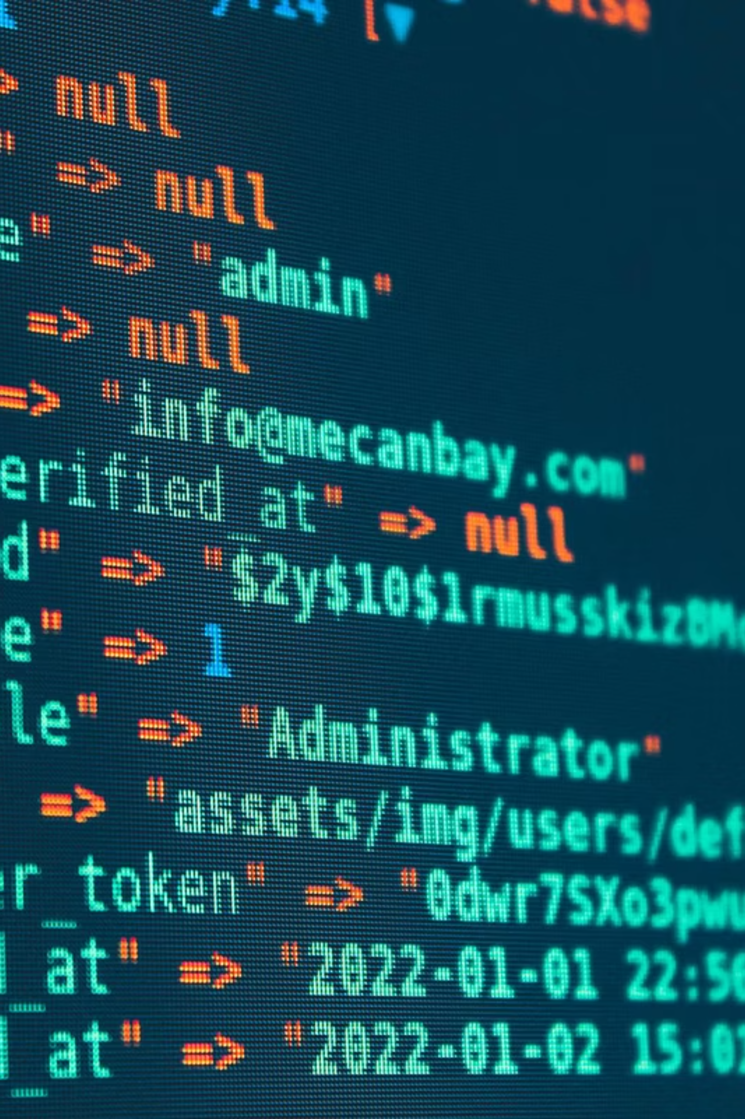
Segurança
Senhas Criptografadas
Todas as senhas armazenadas com password_hash(PASSWORD_DEFAULT) — nunca em texto puro.
Prepared Statements
Todas as queries ao banco usam prepared statements, prevenindo SQL Injection.
Autenticação Obrigatória
Operações privadas exigem sessão válida. Buscar, editar e excluir validam a propriedade da questão via id_usuario_criador.

Slide 9

Por Que MVC Importa?
Model
Dados e regras; acesso ao MySQL
Controller
Lógica da aplicação e processamento de API
View
Interface do usuário em HTML e CSS
A arquitetura MVC separa responsabilidades, facilitando manutenção, testes e trabalho em equipe.
Manutenibilidade
Escalabilidade
Trabalho em Equipe
Alterar a interface não afeta a lógica de negócio.
Novas funcionalidades são adicionadas sem quebrar o existente.
7 contribuidores trabalharam em paralelo com 26 branches sem conflitos críticos.

Slide 10


Conclusão & Próximos Passos
O Que Foi Aprendido
Arquitetura MVC aplicada em projeto real
Segurança web: hashing, prepared statements, sessões
API RESTful com rotas centralizadas
Trabalho colaborativo com Git (54 commits, 7 contributors)
CRUD completo com upload de arquivos
Projeto atualizado em 17/05/2026. Versão atual: v1.0.3-Alpha
Documentação completa disponível em docs/INSTALACAO.md, MVC_DOCUMENTATION.md e TESTE_API.md.

